Slide 1
Rozpoznávanie obrazcov a spracovanie obrazu
Snímanie obrazu
Doc. RNDr. Milan Ftáčnik, CSc.

Slide 2
Základy vizuálneho vnímania
Ľudské vnímanie je citlivé na kontrast, ostrosť, vnímanie hranice a farbu.
Každé z nich môže vytvárať vizuálne paradoxy.
Uvedieme:
  Kontrast
  Ostrosť
  Hranicu
  Farebné modely

Slide 3
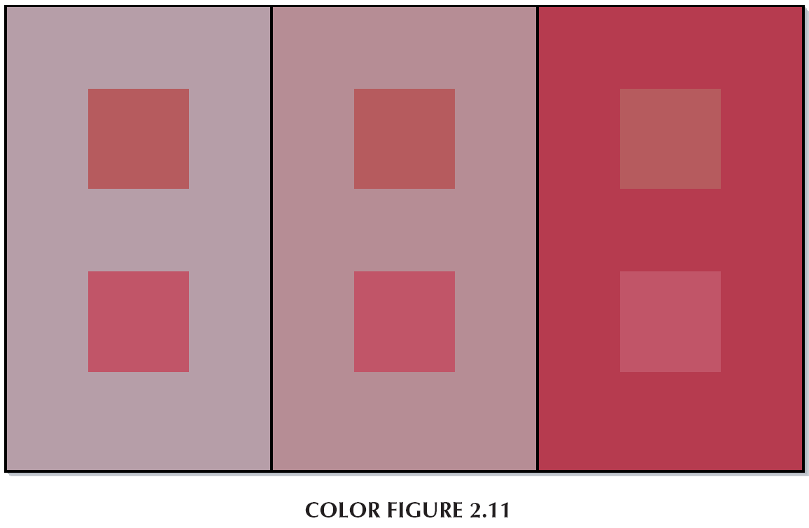
Kontrast
Je to pomer medzi priemerným jasom objektu a pozadia, ľudské oko reaguje na jas logaritmicky.
Podmienený kontrast ==>

Slide 4
Ostrosť
Je schopnosť nájsť detaily v obraze – ľudské oko je senzitívnejšie na náhle zmeny jasu - minimálna vzdialenosť dvoch rozlíšiteľných bodov je 0,16 mm
Rozlíšenie obrazu má byť také, aké je maximálne rozlíšenie pozorovateľa
Netreba za každú cenu naháňať megapixle

Slide 5
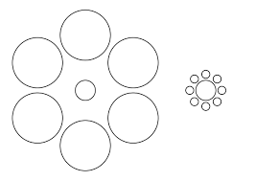
Hranice objektu
Pre rozpoznávanie nesú najviac informácie
Ebbinghausova ilúzia =====>

Slide 6
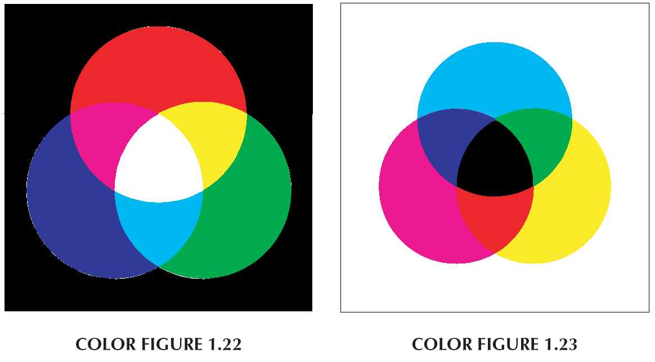
Farba a farebné modely
Pri normálnom osvetlení je ľudské oko citlivejšie na farbu ako na jas - farebné modely aditívny RGB a CMYK subtraktívny

Slide 7
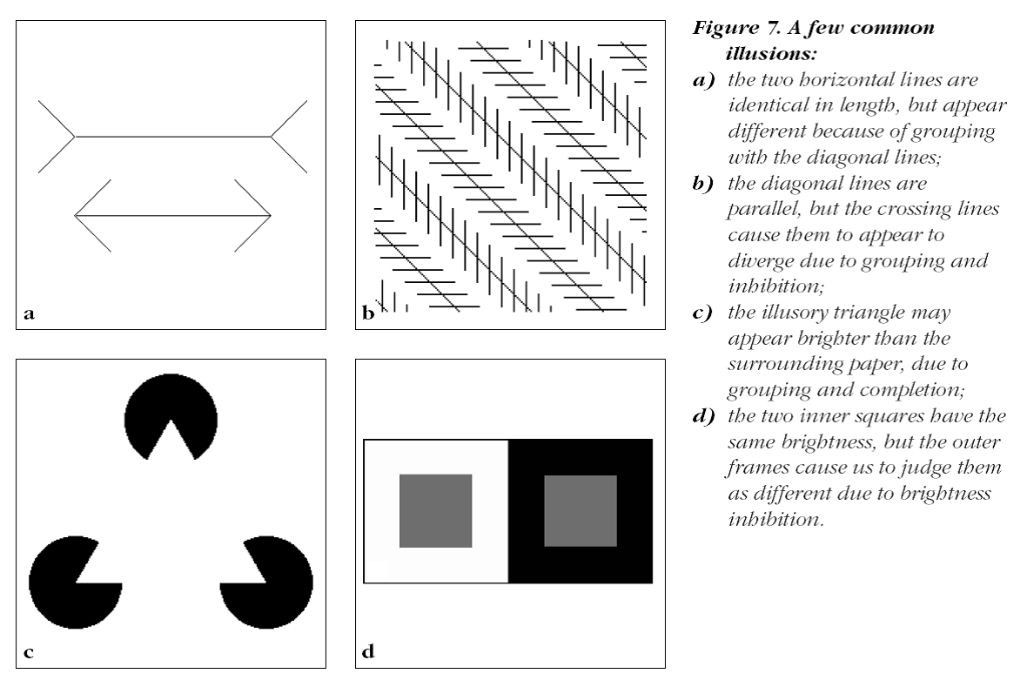
Ďalšie ilúzie a paradoxy

Slide 8
Modelovanie obrazu
Spojitá alebo diskrétna funkcia f(x,y), ktorá pre (x,y) obsahuje hodnotu jasu
f(x,y) = i(x,y).r(x,y) - zjednodušene
i – osvetlenie, 9000 cd – deň, 0,1 cd noc
r – odrazivosť, 0,93 – sneh, 0,01 – hodváb
Preto má f hodnotu z intervalu [0,L]

Slide 9
Snímanie (získanie) obrazu
Zahrňuje vzorkovanie a kvantovanie
Vzorkovanie zachytí analógový obraz do matice M x N, to je diskrétny digitálny obraz
Kvantovanie – spojitý obor hodnôt sa rozdelí na K intervalov
Pixel – picture element - nedeliteľný obrazový bod

Slide 10
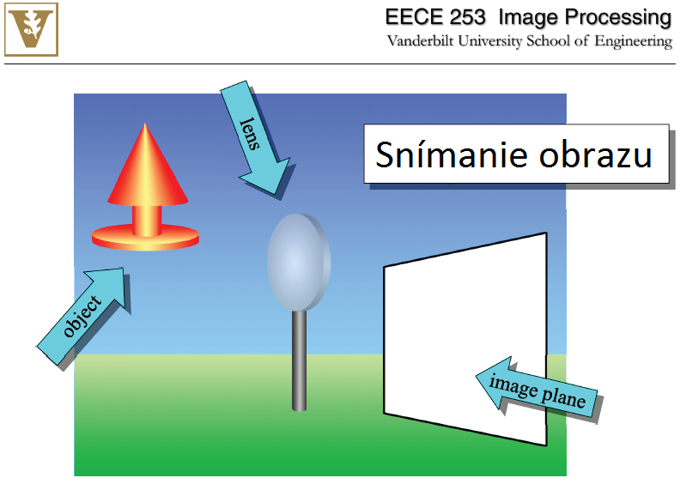

Slide 11
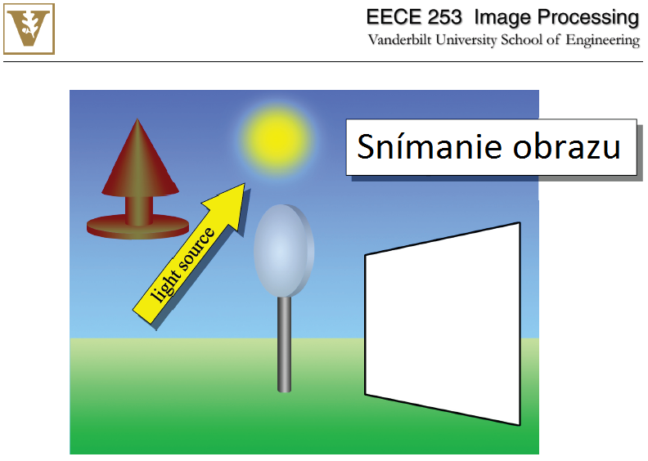

Slide 12
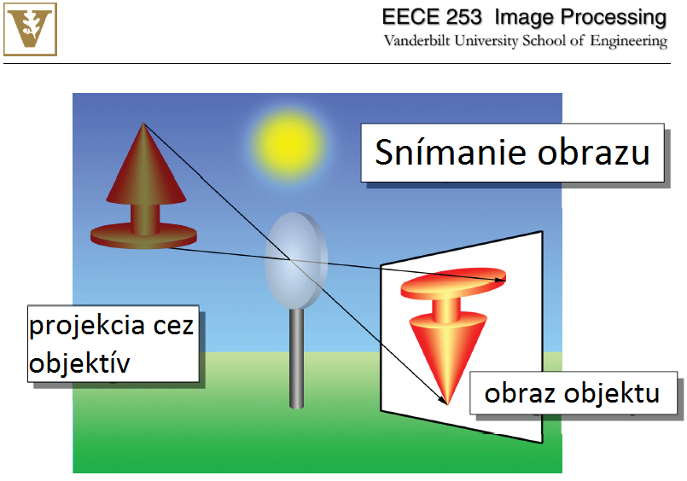

Slide 13
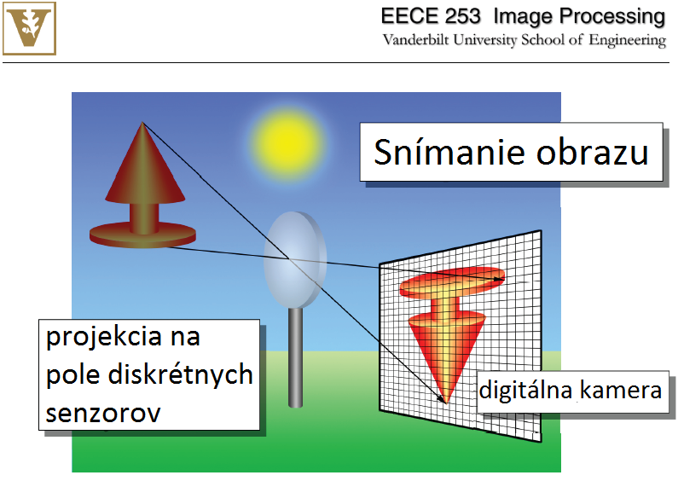

Slide 14
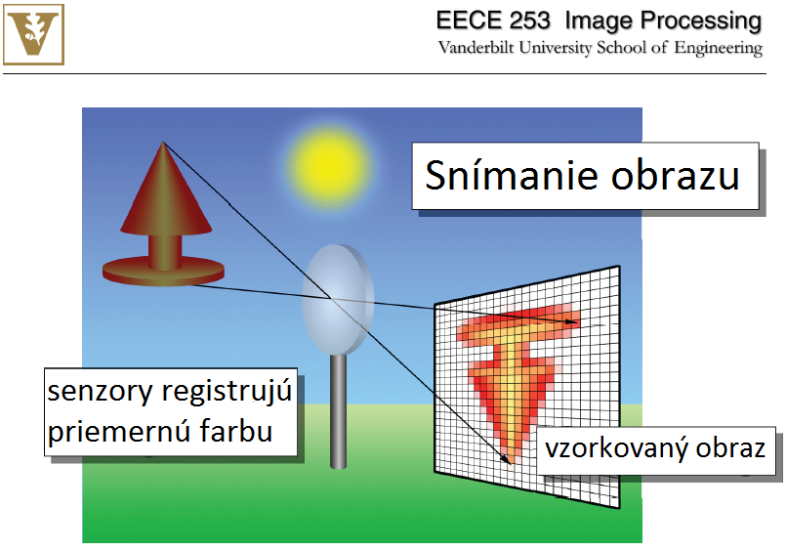

Slide 15
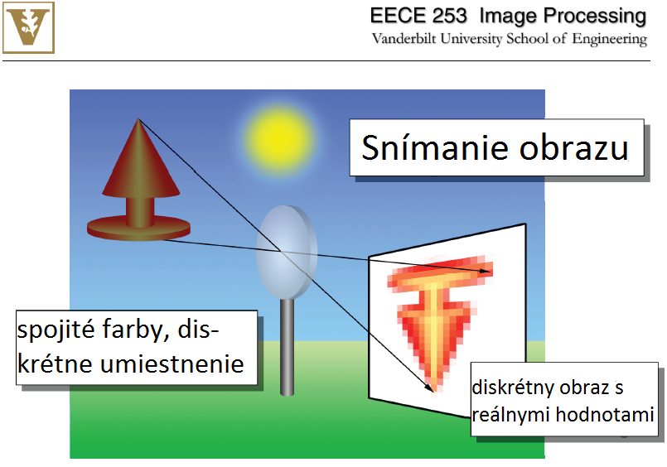

Slide 16
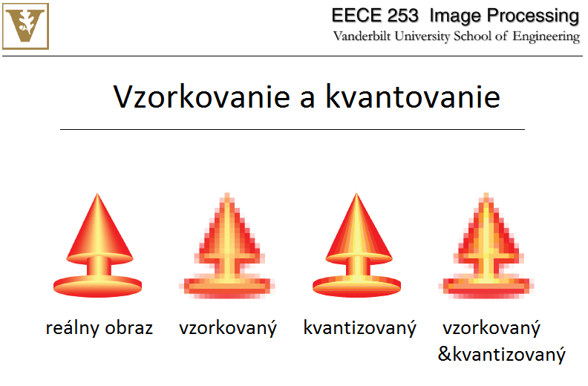

Slide 17
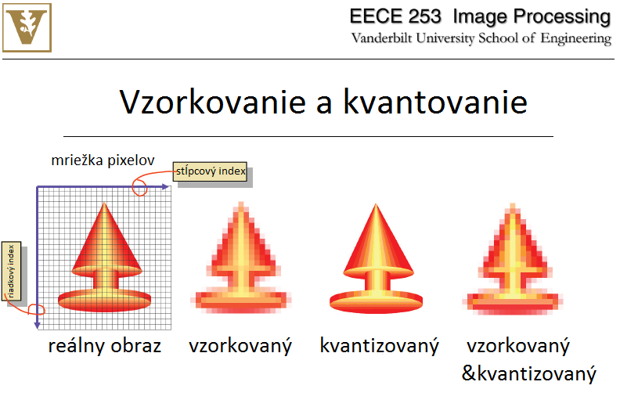

Slide 18
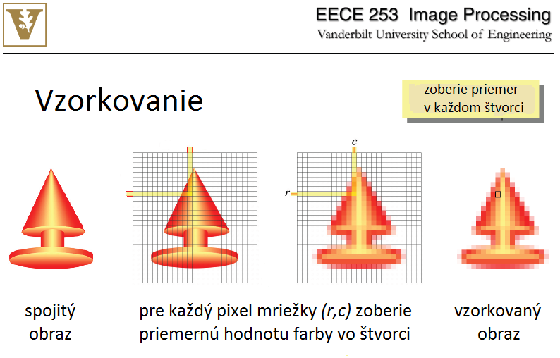

Slide 19
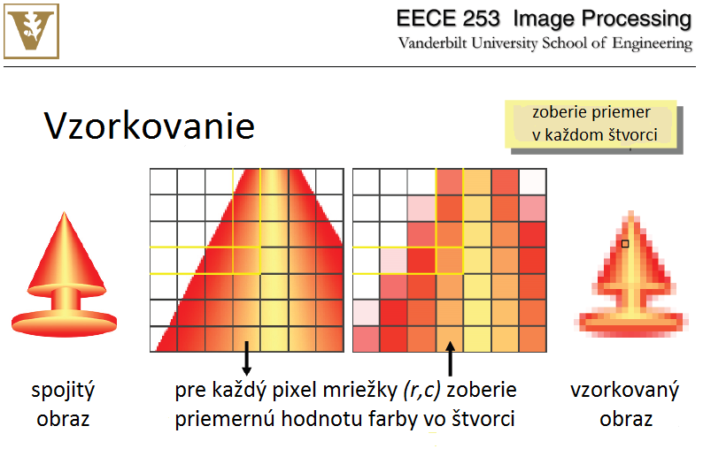

Slide 20
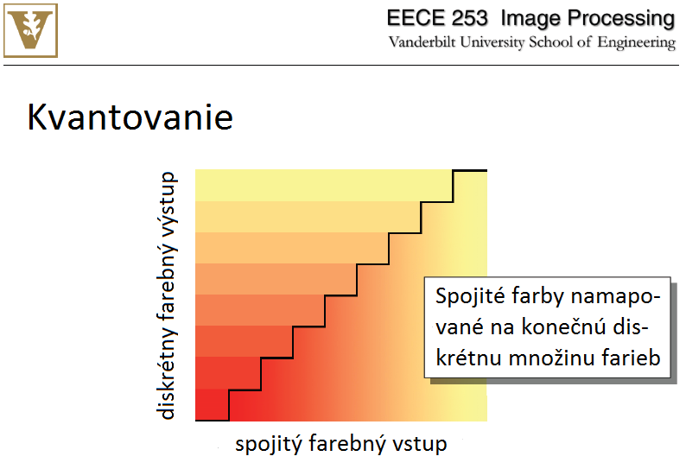

Slide 21
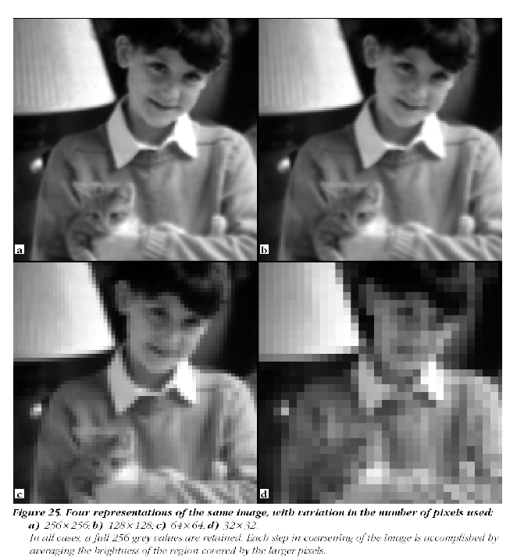
Vzorkovanie
256x 256
1366x 768
1920x1080
4096x2304
8192x4608

Slide 22
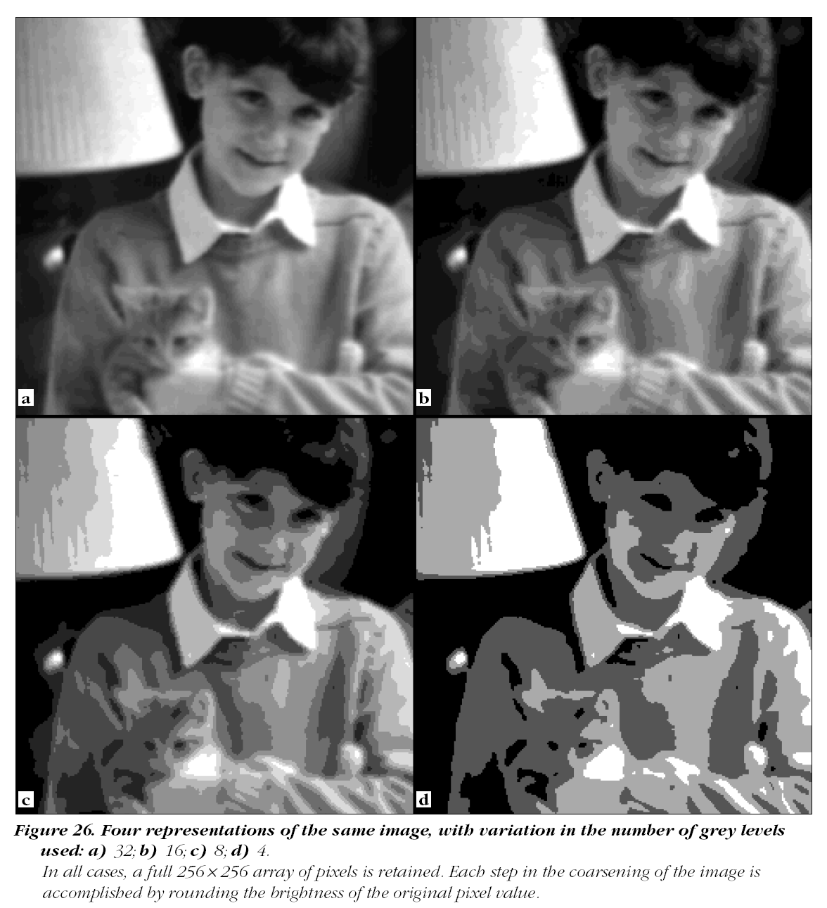
Kvantovanie
Môžu byť tiene,
falošné kontúry
Minimálne 100
jasových úrovní
aby nevznikali

Slide 23
Snímacie zariadenia
Digitálna (analógová) kamera
Fotoaparát (mobil), Skener, Laser
Medicínske snímacie zariadenia (CT, MRI, Rtg, PET ...)
Shannonova veta (o hustote vzorkovania): Vzorkovanie má byť dvakrát hustejšie ako najmenší detail v obraze, kt. chceme zachytiť

Slide 24
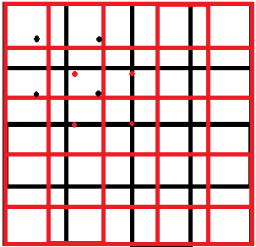
Prevzorkovanie a interpolácia
Po nasnímaní niekedy znížime (zvýšime) hustotu vzorkovania

Slide 25
Prevzorkovanie a interpolácia
Novú hodnotu pixla v prevzorkovanom obraze vypočítame pomocou interpolácie:
  Najbližší sused – bude mať rovnakú hodnotu ako najbližší pixel v pôvodnom obraze (vytvára artefakty)
  Bilineárna interpolácia (je zložitejšia, ale presnejšia)

Slide 26
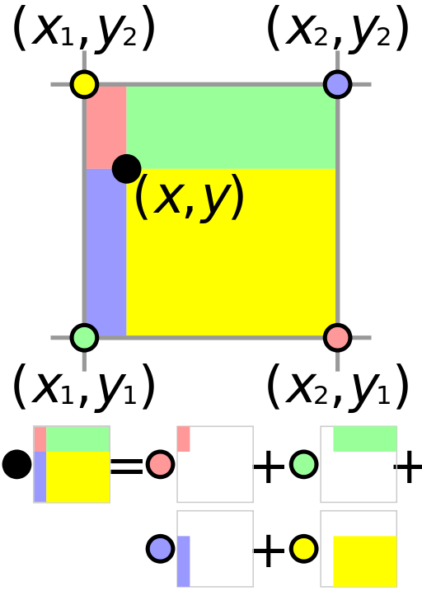
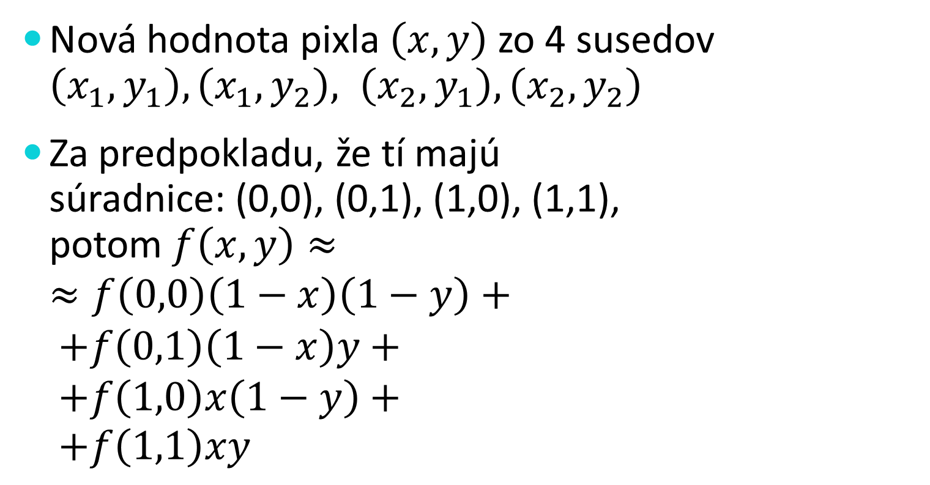
Bilineárna interpolácia
Nová hodnota pixla $\left(x,y\right)$ zo 4 susedov $\left(x_{1},y_{1}\right),\left(x_{1},y_{2}\right), \left(x_{2},y_{1}\right),\left(x_{2},y_{2}\right)$
Za predpokladu, že tí majú súradnice: (0,0), (0,1), (1,0), (1,1), potom $f\left(x,y\right)≈$
$$≈f\left(0,0\right)\left(1−x\right)\left(1−y\right)+$$
$$+f\left(0,1\right)\left(1−x\right)y+$$
$$+f\left(1,0\right)x\left(1−y\right)+$$
$$+f\left(1,1\right)xy$$

Slide 27
Vlastnosti digitálneho obrazu
Vlastnosti sú metrické a topologické
Metrika (aproximácia euklidovskej)
  Manhattanská –
  d₄ [(i, j), (h, k)] = ⎢i - h ⎢+ ⎢j – k ⎢
  Šachovnicová –
  d₈ [(i, j), (h, k)] = max {⎢i - h ⎢, ⎢j – k ⎢}

Slide 28
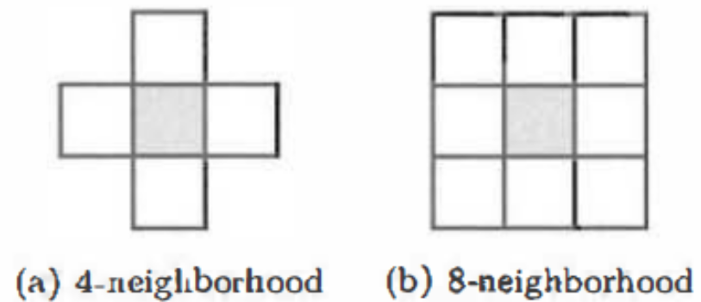
Vlastnosti digitálneho obrazu II
4-(8-) okolie pixla,
4-(8-) susednosť,
cesta ako postupnosť susedných pixlov, súvislá oblasť, v nej z každého pixla do každého vedie cesta, diera ako pozadie vo vnútri objektu
Oblasť má hranicu (globálny pojem)

Slide 29
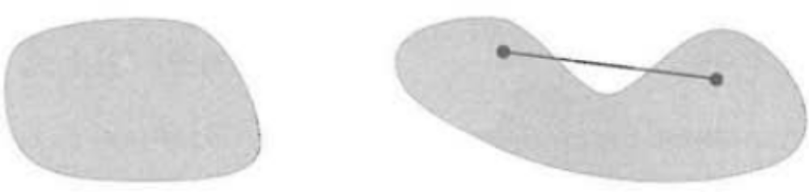
Vlastnosti digitálneho obrazu III
Topologické vlastnosti sú invariantné voči afinným transformáciám
  Eulerovo číslo = S – H, kde S je počet súvislých oblastí a H je počet dier
  Konvexnosť
  a konkávnosť

Slide 30
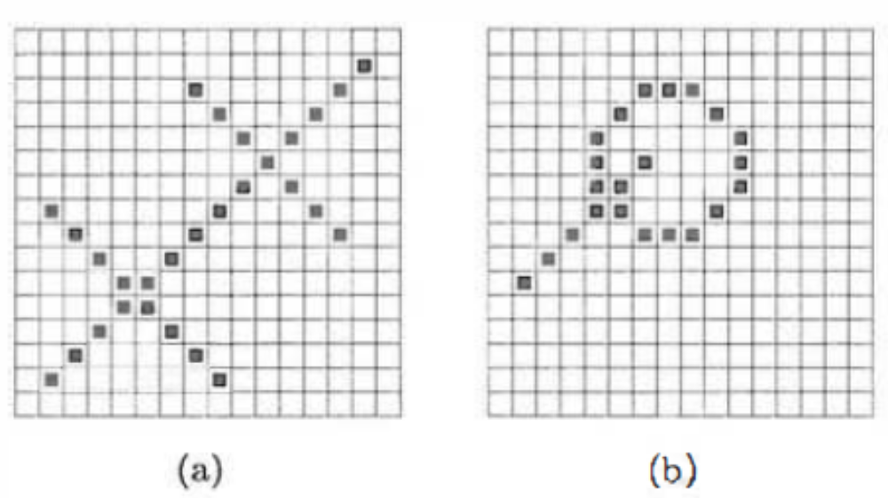
Ortogonálna mriežka
Pri vzorkovaní uvažujeme ortogonálnu mriežku (aj keď vytvára paradoxy):
a) rôznobežky
sa nepretínajú
b) kružnica s
priamkou tiež

Slide 31
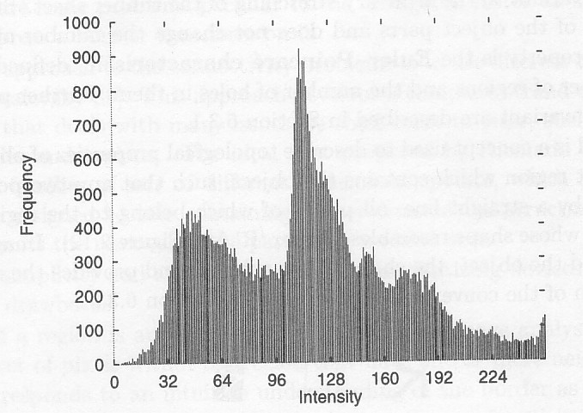
Histogram obrazu
Zobrazuje na osi y početnosť jasových úrovní v obraze (tie sú na osi x)
Je to globálna
informácia o
intenzite
(jase) obrazu

Slide 32
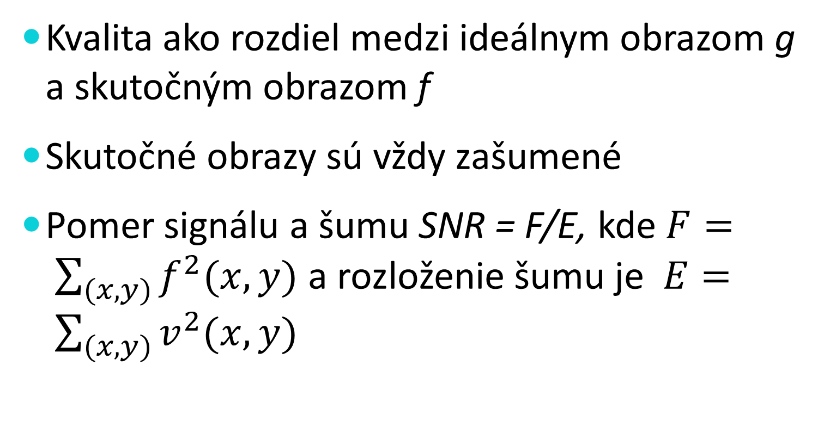
Kvalita obrazu (šum)
Kvalita ako rozdiel medzi ideálnym obrazom g a skutočným obrazom f
Skutočné obrazy sú vždy zašumené
Pomer signálu a šumu SNR = F/E, kde $F= \sum_{(x,y)}{f^{2}(x,y)}$ a rozloženie šumu je$E= \sum_{(x,y)}{v^{2}(x,y)}$

Slide 33
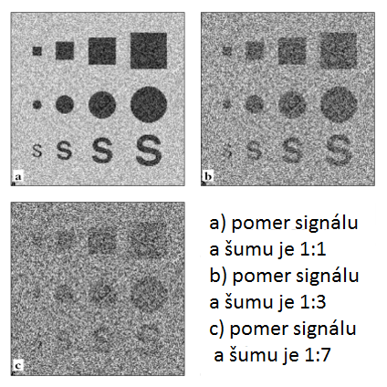
Pomer signálu a šumu

Slide 34
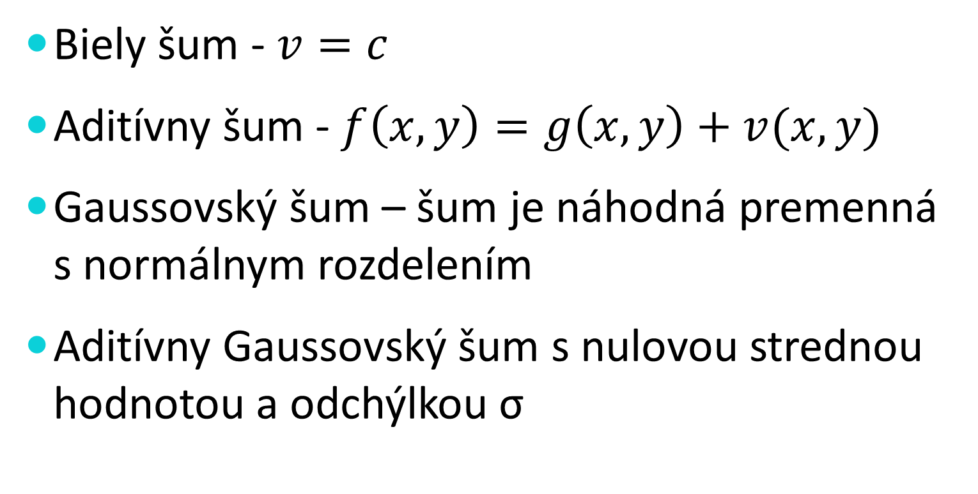
Typy šumu
Biely šum - $v=c$
Aditívny šum - $f\left(x,y\right)=g\left(x,y\right)+v(x,y)$
Gaussovský šum – šum je náhodná premenná s normálnym rozdelením
Aditívny Gaussovský šum s nulovou strednou hodnotou a odchýlkou σ

Slide 35
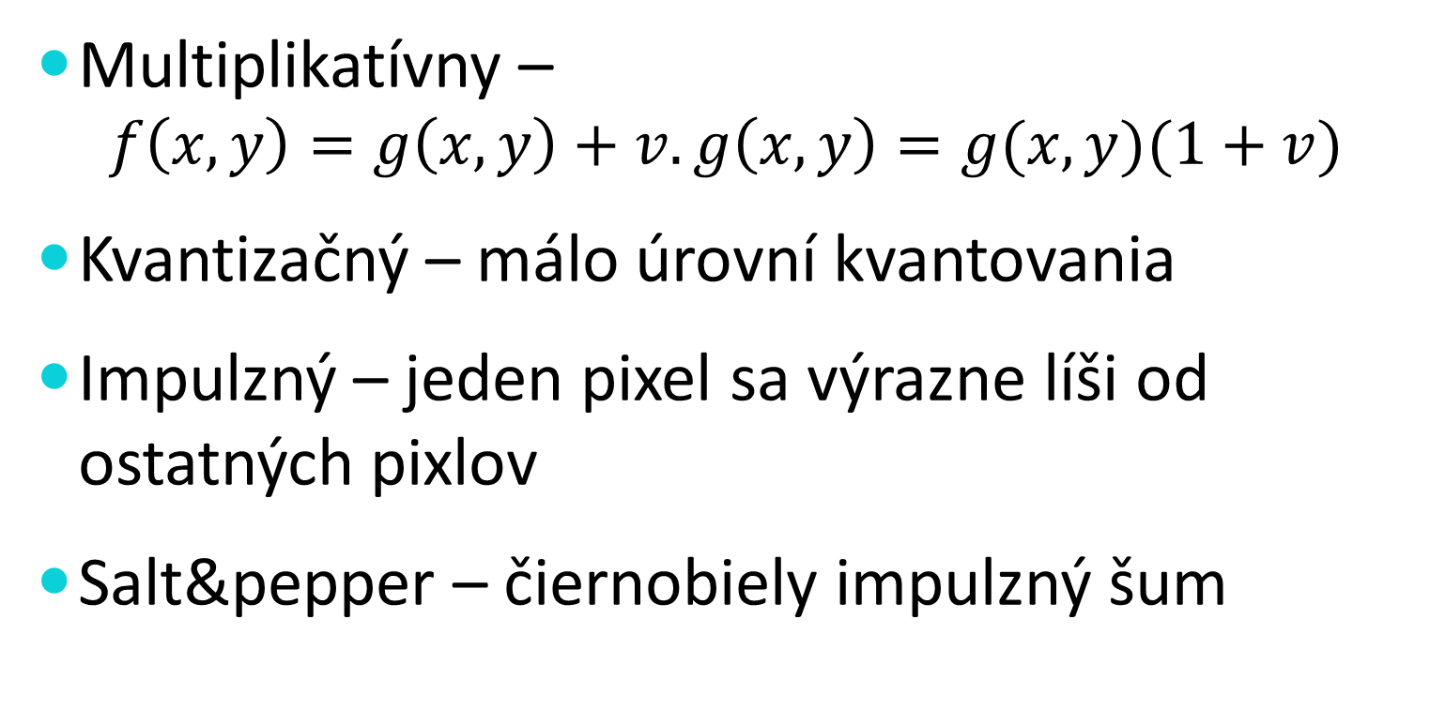
Typy šumu II
Multiplikatívny –
$$f\left(x,y\right)=g\left(x,y\right)+v.g\left(x,y\right)=g(x,y)(1+v)$$
Kvantizačný – málo úrovní kvantovania
Impulzný – jeden pixel sa výrazne líši od ostatných pixlov
Salt&pepper – čiernobiely impulzný šum

Slide 36
Odbočka: Gaussova krivka
Vyjadruje hustotu (početnosť) normálneho rozdelenia pravdepodobnosti
Má dve premenné, strednú hodnotu $μ$ a smerodajnú odchýlku $σ$
Vzťah opisujúci Gaussovu krivku je
$g\left(x\right)= \frac{1}{σ\sqrt{2π}}e^{\frac{{−(x−μ)}^{2}}{2σ^{2}}}$

Slide 37
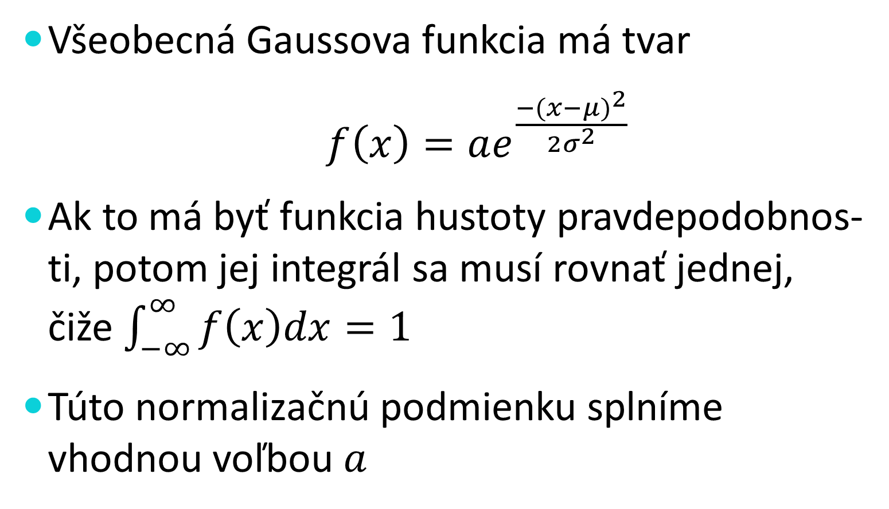
Odbočka: Gaussova funkcia
Všeobecná Gaussova funkcia má tvar
$f\left(x\right)=ae^{\frac{{−(x−μ)}^{2}}{2σ^{2}}}$
Ak to má byť funkcia hustoty pravdepodobnos-ti, potom jej integrál sa musí rovnať jednej, čiže $\int_{−∞}^{∞}{f\left(x\right)dx=1}$
Túto normalizačnú podmienku splníme vhodnou voľbou $a$

Slide 38
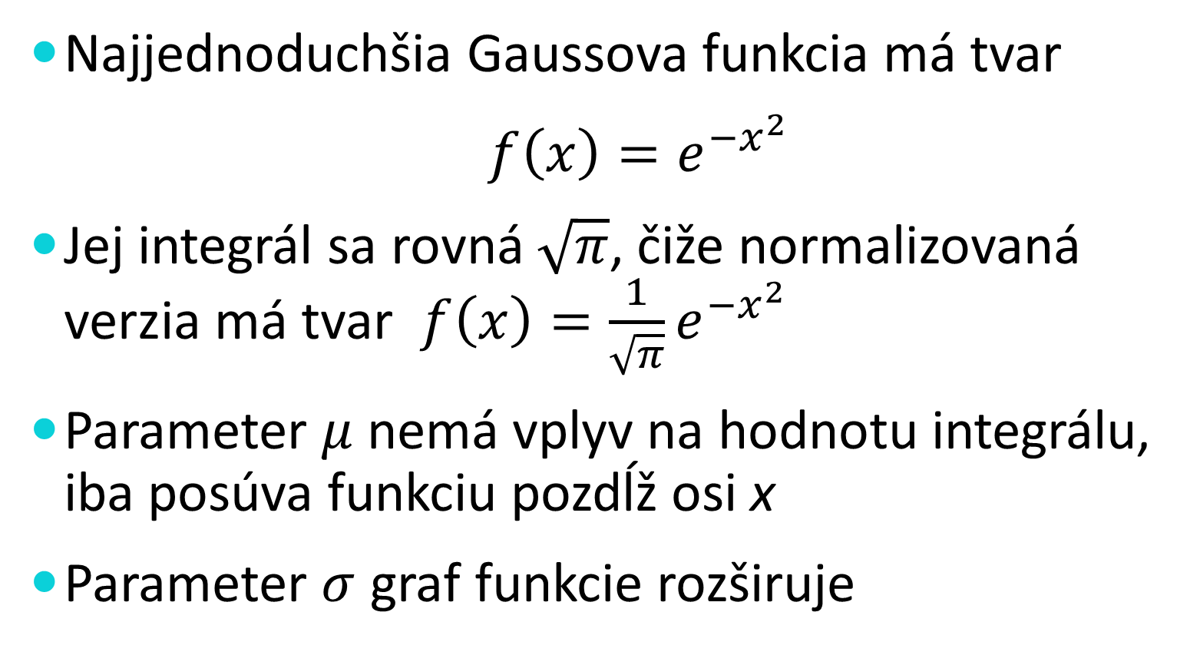
Odbočka: Gaussova funkcia II
Najjednoduchšia Gaussova funkcia má tvar
$f\left(x\right)=e^{{−x}^{2}}$
Jej integrál sa rovná $\sqrt{π}$, čiže normalizovaná verzia má tvar $f\left(x\right)={\frac{1}{\sqrt{π}}e}^{{−x}^{2}}$
Parameter $μ$ nemá vplyv na hodnotu integrálu, iba posúva funkciu pozdĺž osi x
Parameter $σ$ graf funkcie rozširuje

Slide 39
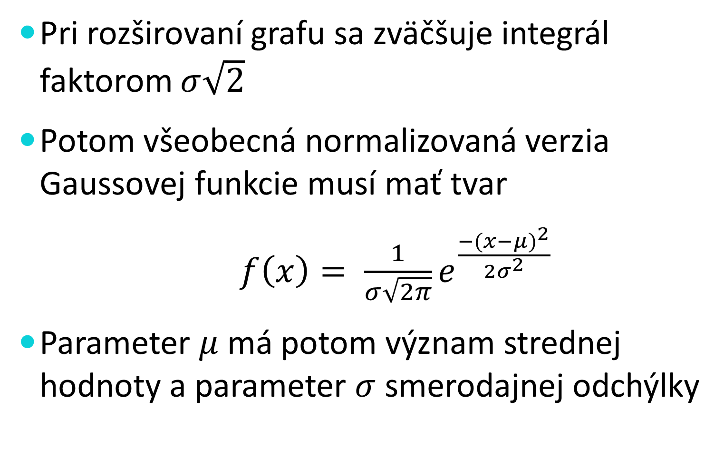
Odbočka: Gaussova funkcia III
Pri rozširovaní grafu sa zväčšuje integrál faktorom $σ\sqrt{2}$
Potom všeobecná normalizovaná verzia Gaussovej funkcie musí mať tvar
$f\left(x\right)= \frac{1}{σ\sqrt{2π}}e^{\frac{{−(x−μ)}^{2}}{2σ^{2}}}$
Parameter $μ$ má potom význam strednej hodnoty a parameter $σ$ smerodajnej odchýlky

Slide 40
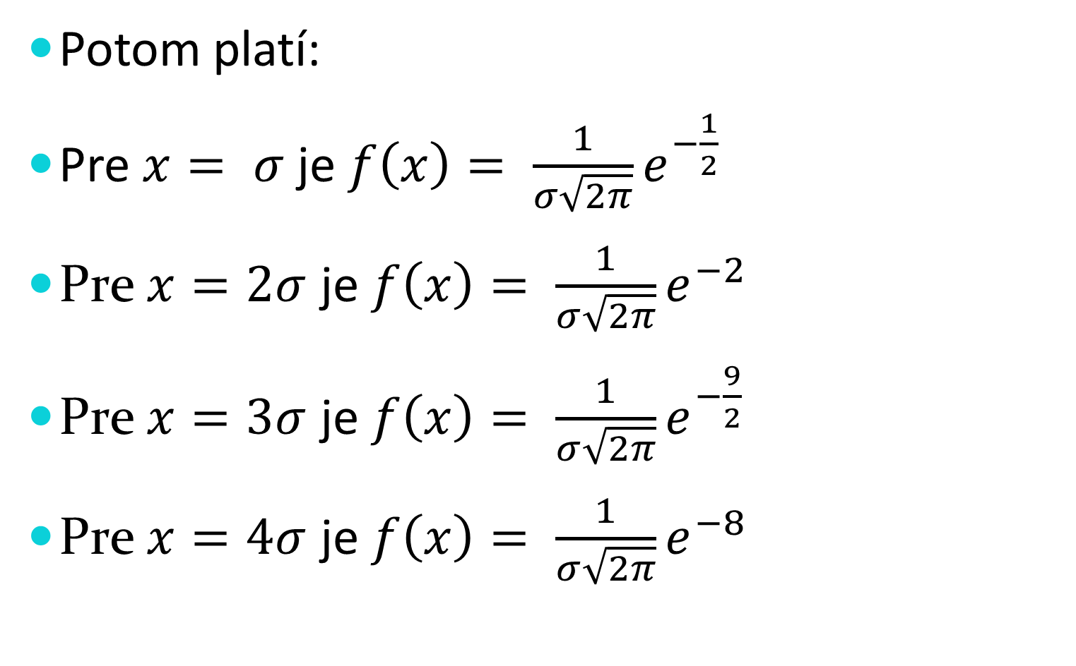
Odbočka: Gaussova funkcia IV
Potom platí:
Pre $x= σ$ je $f\left(x\right)= \frac{1}{σ\sqrt{2π}}e^{−\frac{1}{2}}$
Pre $x=2σ$ je $f\left(x\right)= \frac{1}{σ\sqrt{2π}}e^{−2}$
Pre $x=3σ$ je $f\left(x\right)= \frac{1}{σ\sqrt{2π}}e^{−\frac{9}{2}}$
Pre $x=4σ$ je $f\left(x\right)= \frac{1}{σ\sqrt{2π}}e^{−8}$

Slide 41
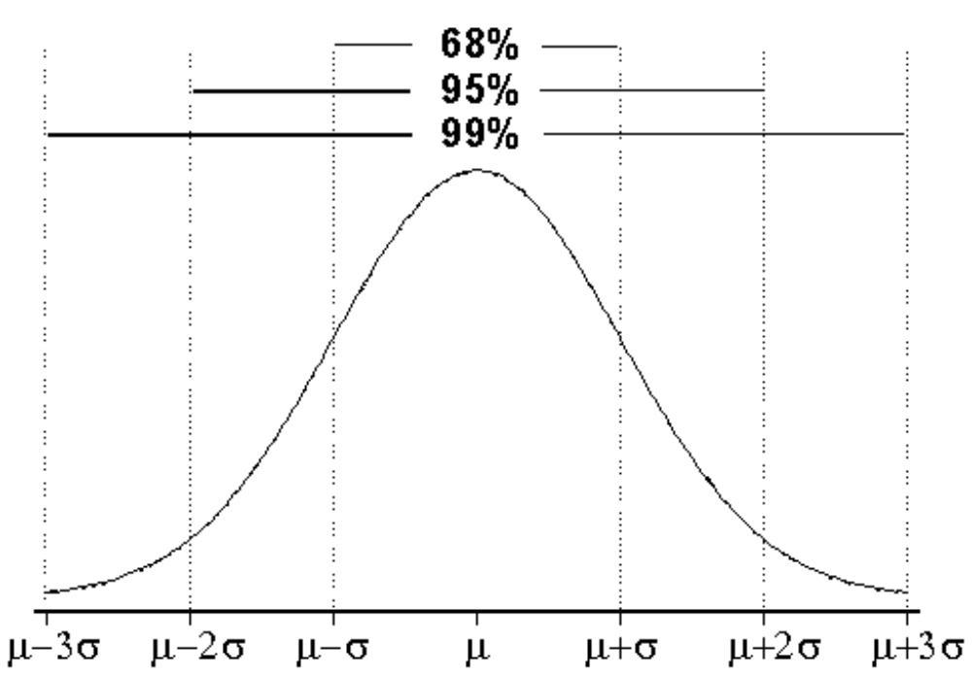
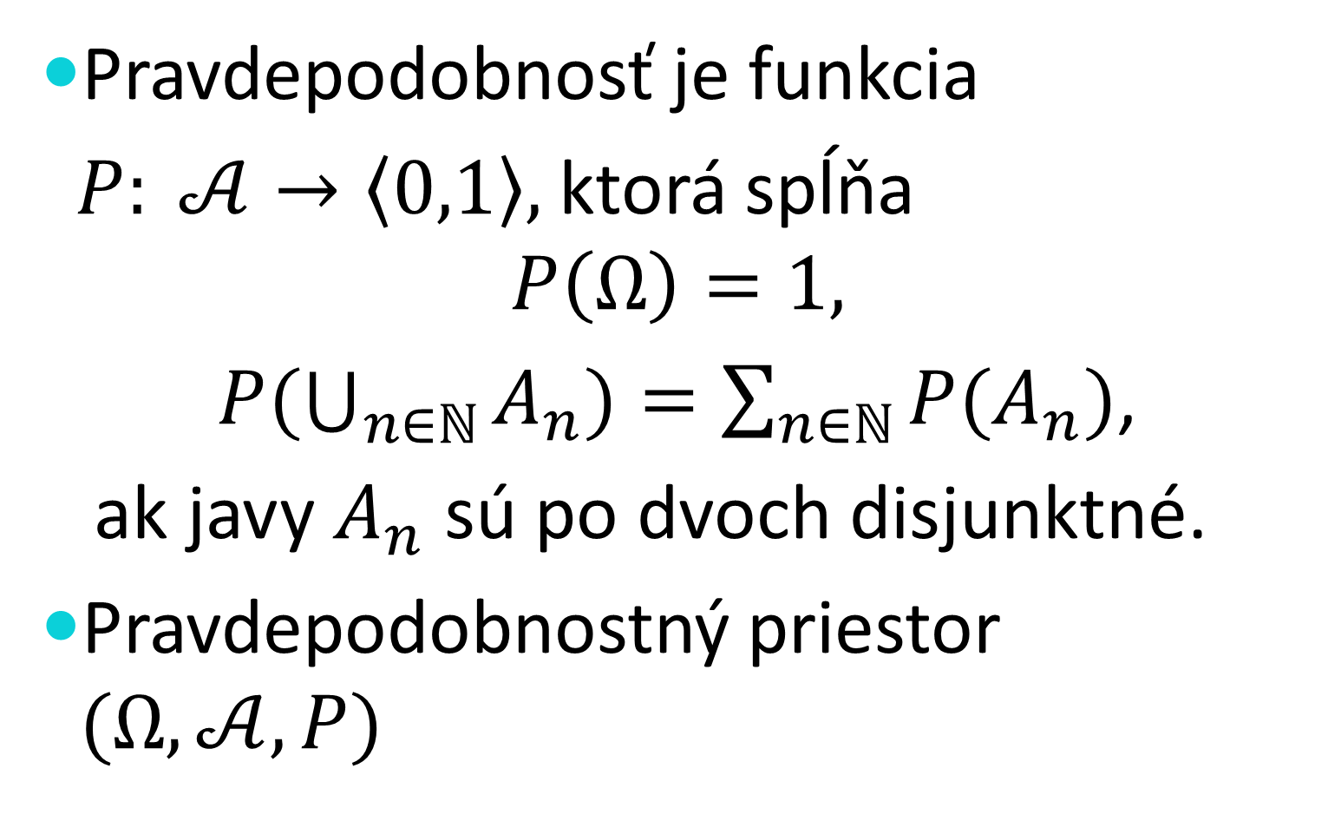
Pravidlo 3$σ$
  (68,26%, 95,45%,99,73%)

Slide 42
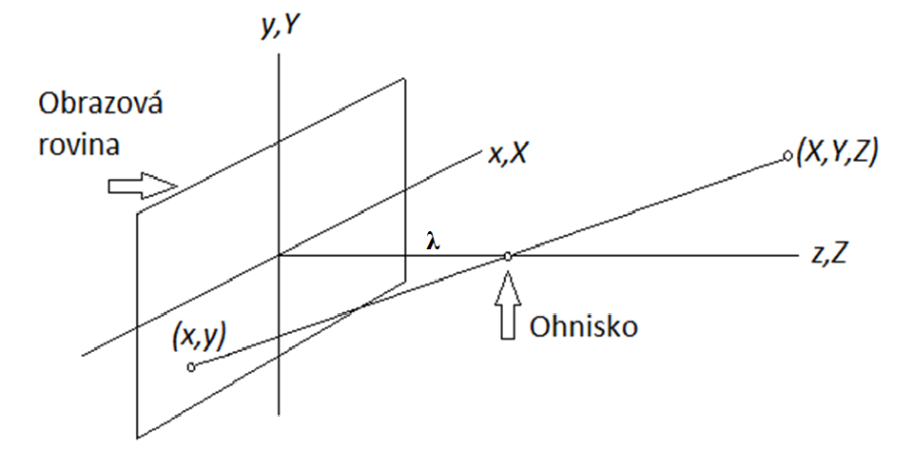
Geometria snímania obrazu

Slide 43
Perspektívne zobrazenie
Predpoklad: kamerový súradnicový systém (x,y,z) je koincidentný s obrazovou rovinou (x,y) a optická os v strede roviny s osou z
Objektív je v ohnisku (0,0,λ), kde λ je ohnisková vzdialenosť
Kamerový súradnicový systém je prepojený so svetovým systémom súradníc (X,Y,Z)
λ

Slide 44
Perspektívne zobrazenie II
Je to nelineárna transformácia
Z podobných trojuholníkov máme:
$\frac{x}{λ}=−\frac{X}{Z−λ}=\frac{X}{λ−Z} ,$ z čoho $x=\frac{λX}{λ−Z} .$
Podobný vzťah platí aj pre súradnicu y.
Ak chceme získať bod v karteziánskom kamerovom súradnicovom systéme, tak

Slide 45
Perspektívne zobrazenie III
$$c=\left[\begin{matrix}x \\ y \\ z\end{matrix}\right]=\left[\begin{matrix}\frac{λX}{λ−Z} \\ \frac{λY}{λ−Z} \\ \frac{λZ}{λ−Z}\end{matrix}\right]$$
kde prvé dve súradnice sa zhodujú so vzťahmi z podobných trojuholníkov

Slide 46
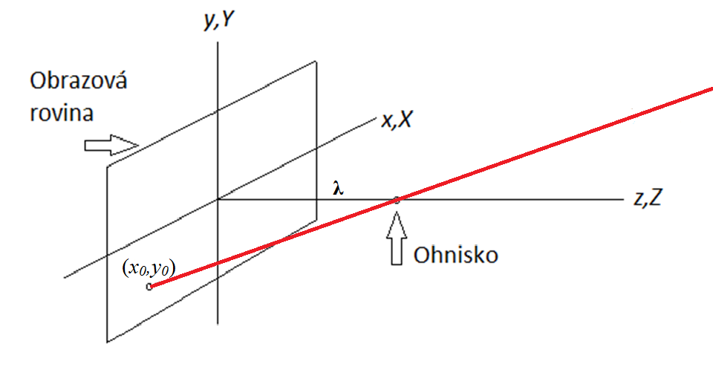
Inverzné zobrazenie

Slide 47
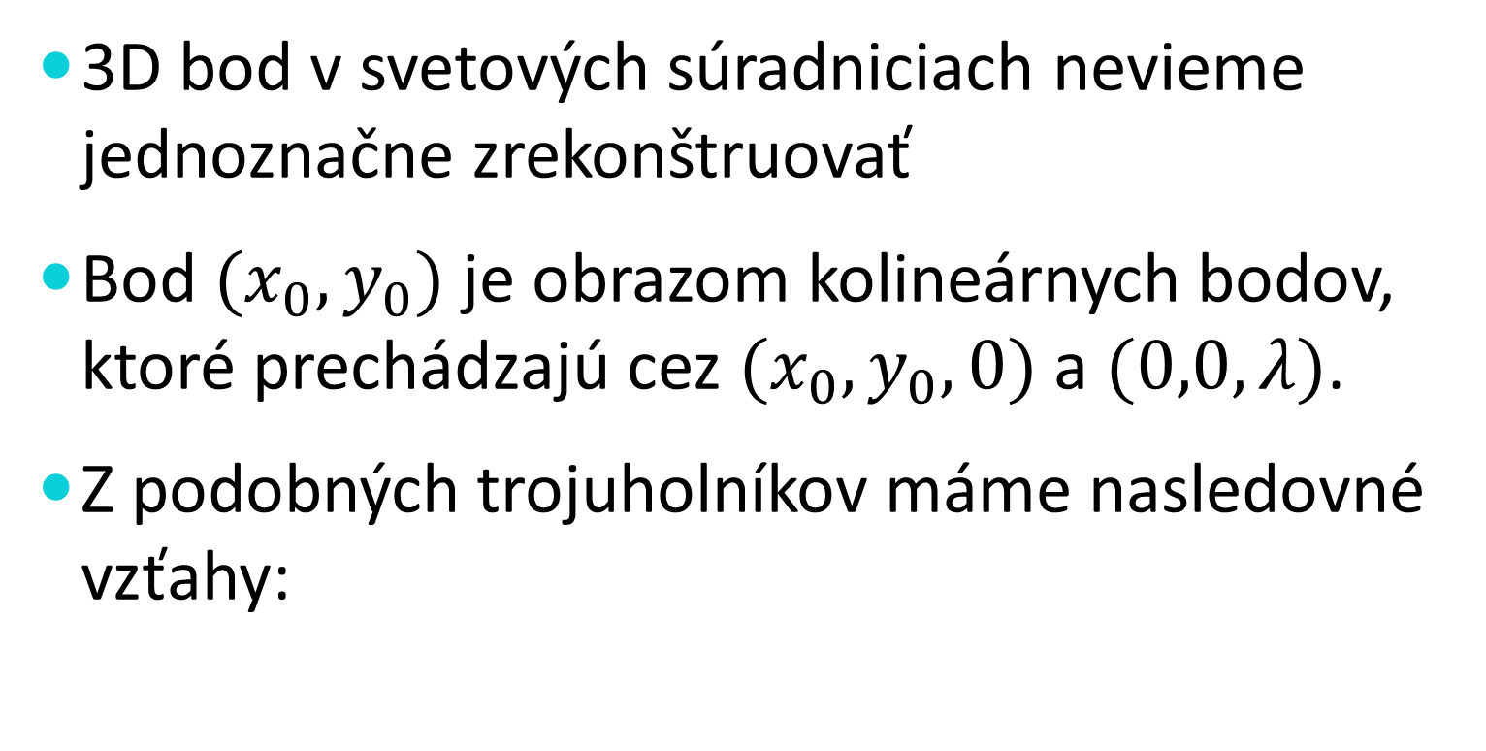
Inverzné zobrazenie II
3D bod v svetových súradniciach nevieme jednoznačne zrekonštruovať
Bod $(x_{0},y_{0})$ je obrazom kolineárnych bodov, ktoré prechádzajú cez $(x_{0},y_{0},0)$ a $(0,0,λ)$.
Z podobných trojuholníkov máme nasledovné vzťahy:

Slide 48
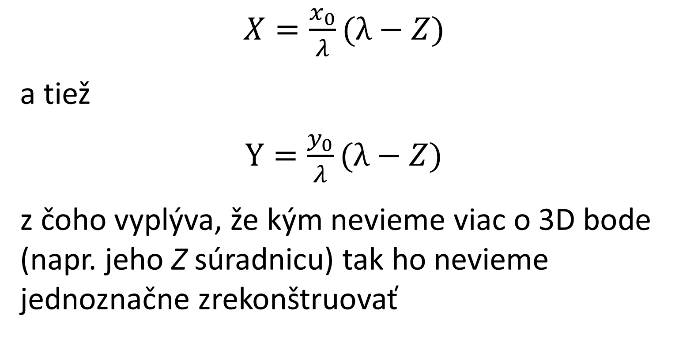
Inverzné zobrazenie III
$X=\frac{x_{0}}{λ}(λ−Z)$
a tiež
$Y=\frac{y_{0}}{λ}(λ−Z)$
z čoho vyplýva, že kým nevieme viac o 3D bode (napr. jeho Z súradnicu) tak ho nevieme jednoznačne zrekonštruovať

Slide 49
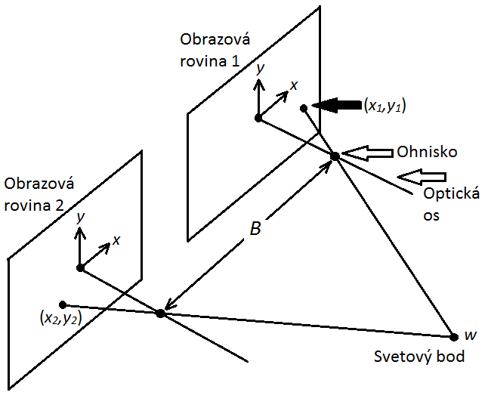
Stereo zobrazenie

Slide 50
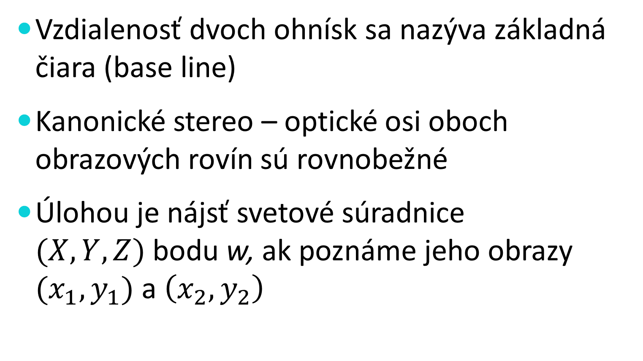
Stereo zobrazenie II
Vzdialenosť dvoch ohnísk sa nazýva základná čiara (base line)
Kanonické stereo – optické osi oboch obrazových rovín sú rovnobežné
Úlohou je nájsť svetové súradnice $(X,Y,Z)$bodu w, ak poznáme jeho obrazy $(x_{1},y_{1})$ a $\left(x_{2},y_{2}\right)$

Slide 51
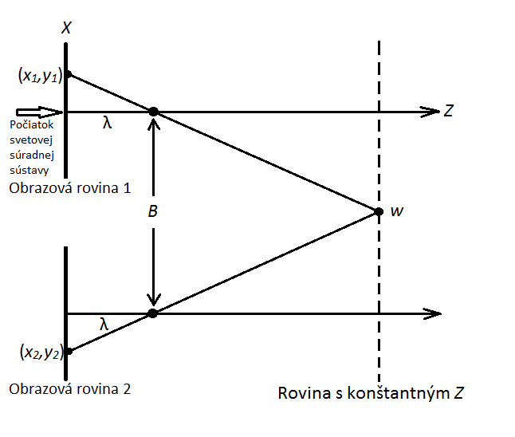
Stereo zobrazenie III

Slide 52
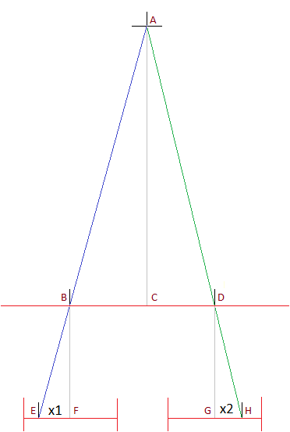
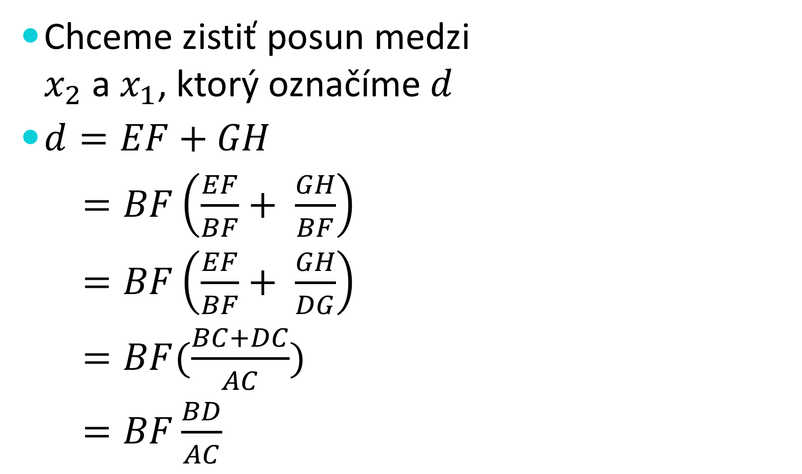
Stereo zobrazenie IV
Chceme zistiť posun medzi $x_{2}$ a $x_{1}$, ktorý označíme $d$
$d=EF+GH$
$=BF\left(\frac{EF}{BF}+ \frac{GH}{BF}\right)$
$=BF\left(\frac{EF}{BF}+ \frac{GH}{DG}\right)$
$=BF(\frac{BC+DC}{AC})$
$=BF\frac{BD}{AC}$

Slide 53
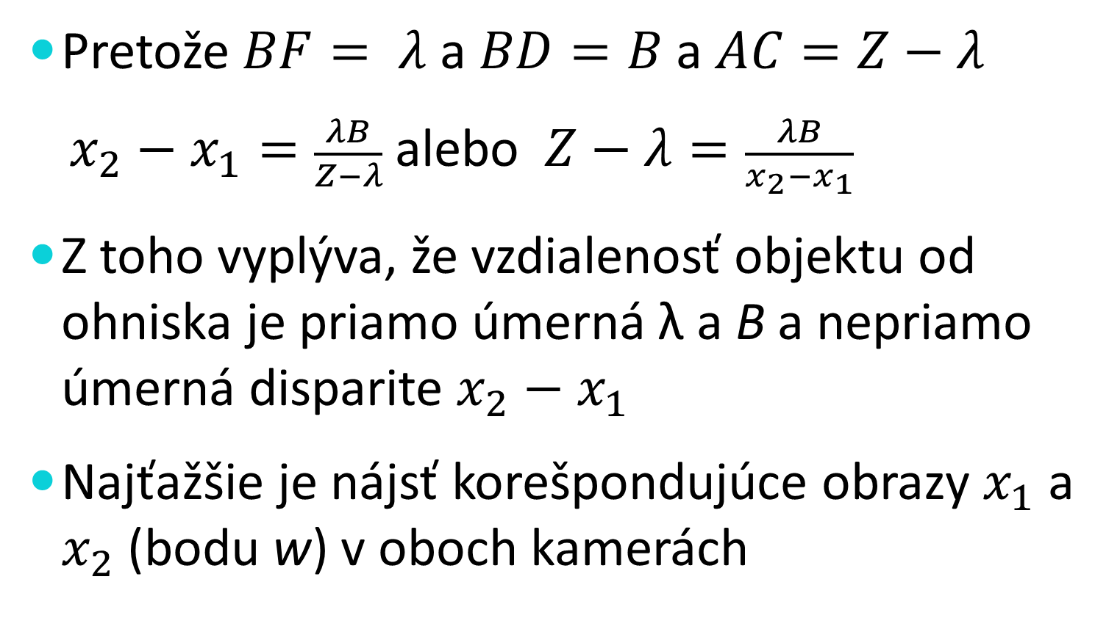
Stereo zobrazenie V
Pretože $BF= λ$ a $BD=B$ a $AC=Z−λ$
$x_{2}−x_{1}=\frac{λB}{Z−λ}$ alebo $Z−λ=\frac{λB}{x_{2}−x_{1}}$
Z toho vyplýva, že vzdialenosť objektu od ohniska je priamo úmerná λ a B a nepriamo úmerná disparite $x_{2}−x_{1}$
Najťažšie je nájsť korešpondujúce obrazy $x_{1}$a $x_{2}$(bodu w) v oboch kamerách

Slide 54
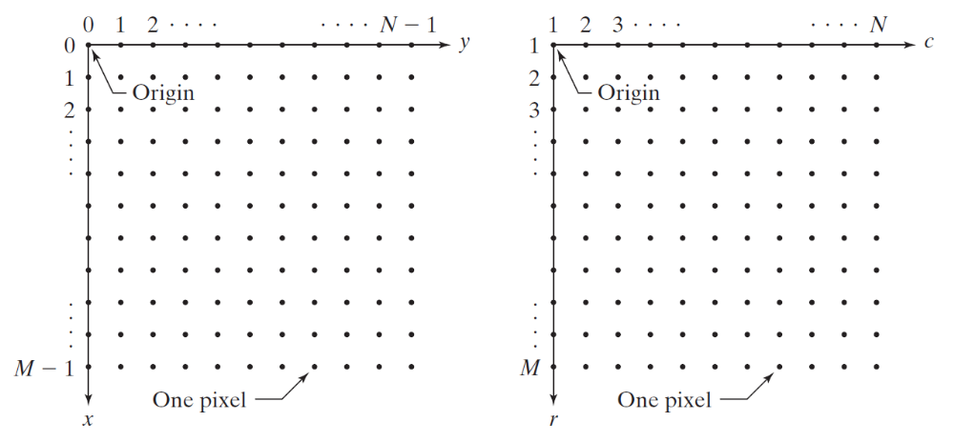
Cvičenie -súradnicový systém

Slide 55
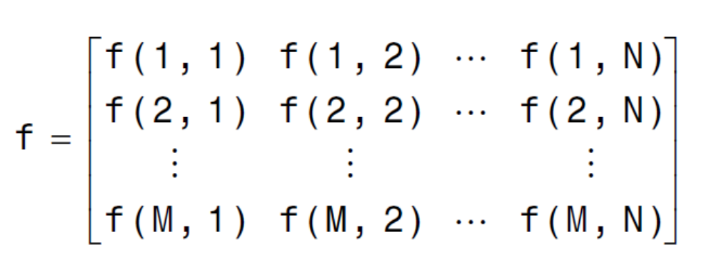
Obraz ako matica

Slide 56
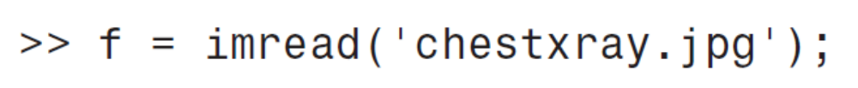
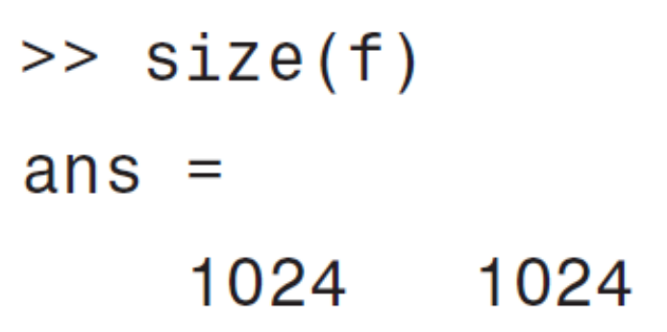
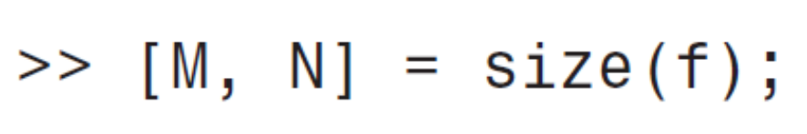
Načítanie a veľkosť obrazu

Slide 57
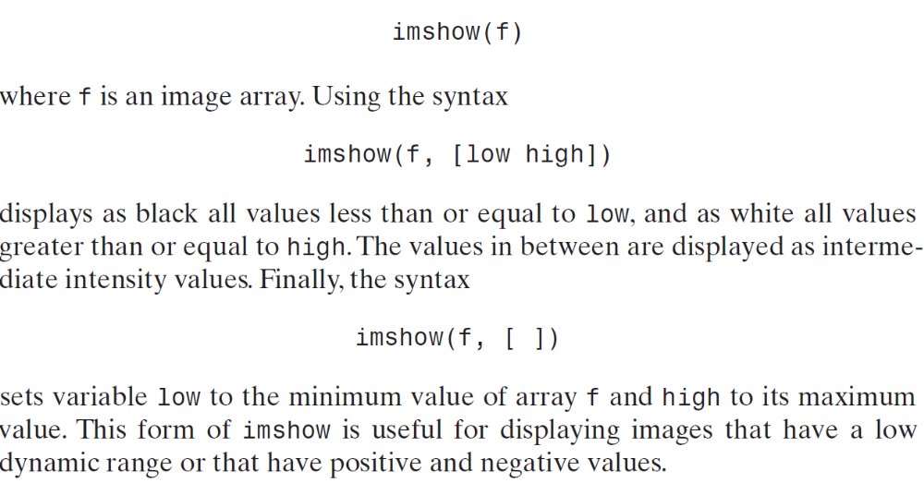
Zobrazovanie obrazu

Slide 58

Ukážka nízkeho kontrastu

Slide 59

Triedy (typy) dát obrazu

Slide 60

Zmena triedy dát

